Slide 1
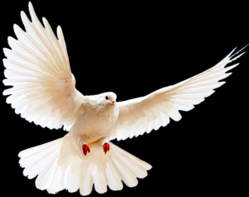
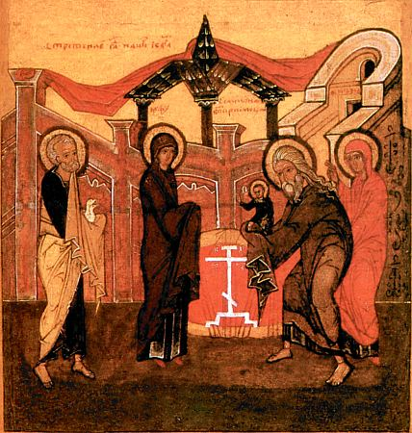
СРЕТЕНИЕ ГОСПОДНЕ
Подготовила Гук Е. И., воспитатель ВКК

Slide 2
Есть христианские праздники, о которых знают буквально все. И могут в двух словах описать, что же, собственно, отмечают верующие.
Рождество — Христос родился.
Пасха — Христос воскрес.
А что такое Сретение Господне? Что вообще значит это непривычное современному человеку слово — «сретение»?
Предлагаем вам познакомиться с хронологией событий Сретения и посмотреть, какой след этот день новозаветной истории оставил в мировой культуре.

Slide 3
Сретение Господне
Это один из Двунадесятых праздников христианской Церкви.
В Русской Правславной Церкви он отмечается 15 февраля.
В переводе с церковнославянского «сърѣтение» — «встреча».
День Сретения — точка во времени, где встретились Ветхий и Новый Заветы. Древний мир и христианство.
Произошло это благодаря человеку, которому в Евангелии отведено совершенно особенное место. Но обо всем по порядку.

Slide 4
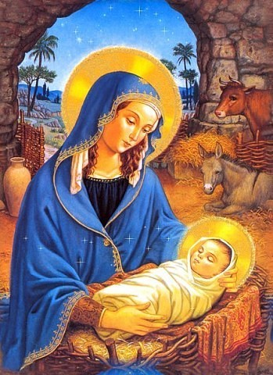
Очистительная жертва от Пречистой Девы
Сретение произошло через 40 дней после Рождества Христова.
Пресвятая Дева, Матерь Божия родила Источник чистоты и святости, но по глубокому смирению, она подчинилась предписанию закона.
У иудеев того времени было две традиции, связанных с рождением в семье ребенка.

Slide 5
Традиции, связанные с рождением ребенка в семье
Во-первых, женщина после родов не могла появляться в Иерусалимском Храме сорок дней (а если родилась девочка — то и все восемьдесят). Как только срок истекал, мать должна была принести в Храм очистительную жертву. В нее входила жертва всесожжения — годовалый ягненок, и жертва во оставление грехов — голубка. Если семья была бедной, вместо ягненка тоже приносили голубку, получалось «две горлицы или два птенца голубиных».

Slide 6
Традиции, связанные с рождением ребенка в семье
Во-вторых, если в семье первенцем был мальчик, родители на сороковой день приходили с новорожденным в Храм — для обряда посвящения Богу.
Это была не просто традиция, а закон Моисеев: его иудеи установили в память исхода евреев из Египта — освобождения от четырехвекового рабства.

Slide 7
Встреча в Иерусалимском Храме
Мария и Иосиф прибыли из Вифлеема в столицу Израиля Иерусалим. С Богомладенцем на руках они ступили на порог Храма. Семья жила небогато, поэтому очистительной жертвой Богородицы стали два голубя.
После совершения обряда Святое Семейство уже направлялось к выходу из Храма, но тут к ним подошел древний старик, пожалуй, самый старый человек в Иерусалиме. Его звали Симеон.

Slide 8
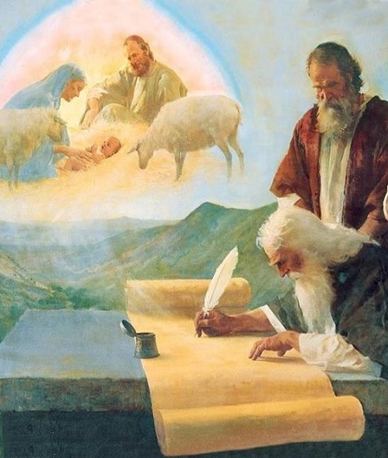
Много лет назад Симеон переводил книгу пророка Исаи и увидел загадочные слова: «Се Дева во чреве приимет и родит Сына». Ученый усомнился и хотел исправить «Дева» на «Жена» (женщина).
Но ему явился Ангел и не просто запретил менять слово, но сказал, что Симеон не умрет, пока лично не убедится, что пророчество истинно.

Slide 9
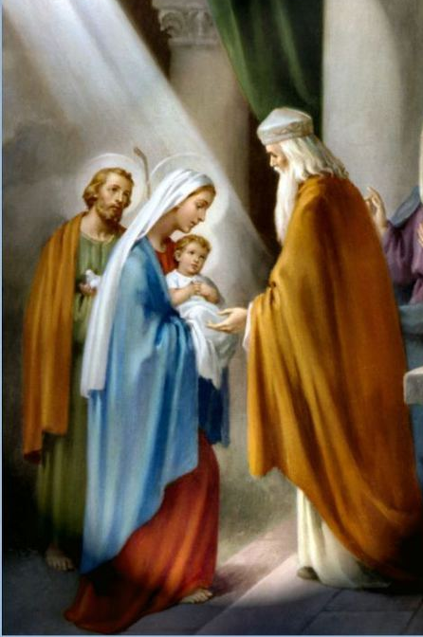
И вот, день пришел. Исполнилось то, что ученый ждал всю свою непосильно долгую жизнь. Симеон взял на руки Младенца, рожденного от Девы, а значит, пророчество Ангела исполнилось. Старец мог спокойно умереть: «Ныне отпускаешь раба Твоего, Владыко…»
Церковь назвала его Симеоном Богоприимцем и прославила как святого.

Slide 10
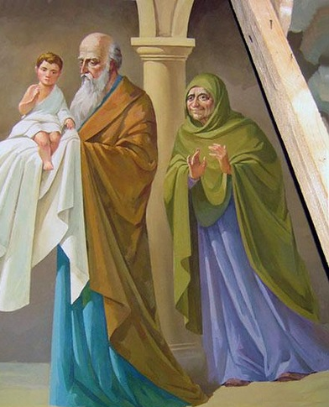
В храме была также
Анна пророчица.
Она поклонилась новорожденному Христу и вышла из Храма, неся горожанам новость о пришествии Мессии, избавителя Израиля. А Святое Семейство вернулось в Назарет, так как исполнило все положенное законом Моисея.

Slide 11
Приметы на Сретенье Господне
В Сретение зима борется с летом – кому идти вперед, а кому назад.
Если накануне Сретения небо звездное, то зима еще не скоро заплачет.
На Сретение в дальнюю дорогу отправишься – домой можешь не скоро воротиться.
На Сретение снежок пригонит на весну дождик.
Солнышко на закате засияет – морозы больше не ударят.
В Сретение вьюга дорогу перебегает – так она корм подметает.

Slide 12
На Сретение в дальнюю дорогу отправишься – домой можешь не скоро воротиться.
Эта примета основана на той особенности этого праздника, что он является своеобразным барометром, с помощью которого определяется погода на будущее. Дело в том, что в этот день может неожиданно растаять весь снег, так что на санях далеко не уедешь. Может пойти дождь или наоборот могут ударить морозы. Из-за такой непредсказуемости погоды, в этот день лучше никуда не ездить. Кстати, следует отметить, что если в этот день наступит оттепель, то весна будет гнилой. Плодовые деревья могут не дать завязей после цветения.

Slide 13
На Сретение снежок пригонит на весну дождик.
Если в этот день будет лежать старый снег, то этот снег к данной народной примете никакого отношения не имеет.
А вот если начнется снегопад, то всю весну будут идти дожди.
И чем сильнее будет на Сретение снегопад, тем дождливее будет и весна.
Со снегопадом в этот день связана еще одна примета.
Считается, что если снег пойдет утром, то это к хорошему урожаю ранних хлебов. Если снег пойдет в полдень, то жди хорошего урожая средних хлебов. Ну, а если снегопад начнется вечером, то хорошим будет поздний урожай хлеба.

Slide 14
Солнышко на закате засияет – морозы больше не ударят.
Действительно, в народе замечено, что если закат солнца в этот день будет ясным, не важно, какая погода была в течение дня, то морозов больше не будет. Можно расслабиться и ожидать прихода тепла.
Но если ясного заката в этот день вы не увидите, то готовьтесь к тому, что на Власия, 24 февраля, ударят очень сильные морозы.

Slide 15
В этот день не кладите деньги на кухонный стол – удача может покинуть ваш дом.
Начнем с того, что деньги вообще не любят, когда их кладут на кухонную мебель. И совершенно не важно, в какой день это происходит. Если вы знаете, что у вас есть такая привычка, то постарайтесь от нее избавиться как можно скорее. Если вам необходимо распределить свой семейный бюджет и вам удобно это делать за столом, то лучше это сделать за рабочим столом, или за столом, который находится в зале, но только не на кухне. В противном случае деньги будут утекать у вас сквозь пальцы.

Slide 16
Если подходить к вопросу примет с точки зрения православной церкви, то никаких примет вообще не существует, все это только суеверия.
Нужно соблюдать посты, исповедоваться и причащаться.
Но люди делали свои наблюдения, и в эти приметы верят.
Будете ли верить вы? Это только ваше решение.

